Slide 1
ЛАНДШАФТНЫЙ ПРОЕКТ УЧАСТКА
Выполнила студентка
группы ЛС-24
Чистилина Полина

Slide 2
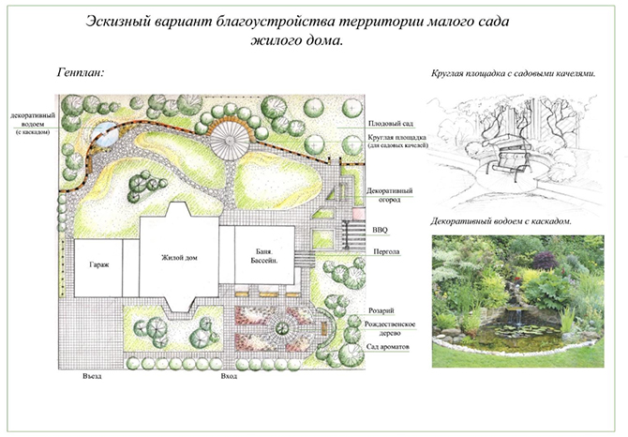
Приобретая загородный участок каждый владелец мечтает о красивом саде. И первым шагом к созданию гармоничной и функциональной среды вашего сада является создание ландшафтного проекта участка.
В зависимости от предпочтений на участке хочется расположить цветники, газоны, беседку, зону отдыха, детскую площадку, плодовый сад, огород, стоянку для автомобиля, парадную зону, рокарии, водоемы. И в то же время нужно удобно добраться до бани, «спрятаться» от соседей, закрыть неприглядные постройки и коммуникации и наоборот открыть красивый вид на реку, лес или красивый пейзаж. Знание основных правил и приемов ландшафтного проектирования позволяет нам разработать проект гармонично спланированного сада в целом и связать в нем различные фрагменты, интересные композиции. Каждый проект создается индивидуально с учетом своеобразия участка (месторасположение, конфигурация, перепад высот, уровень залегания грунтовых вод, почва, расположение коммуникаций) и пожеланий заказчика.

Slide 3
С чего начинается работа над проектом. Предпроектный анализ.
Самым подходящим временем для разработки проекта благоустройства и озеленения является стадия завершенного строительства дома и построек на участке. Перед началом проектных работ ландшафтный дизайнер выезжает на участок для проведения замеров участка, дома и основных элементов, а так же определяет тип почв, ориентацию участка по сторонам света, описывает особенности месторасположения. Проводит интервью с владельцем участка, на основании которого дизайнер заполняют анкету-опросник, где подробно записывает все предпочтения, которые вы хотите видеть у себя в саду. Фотографирует основные строения и элементы сада. Очень помогает в работе наличие выкопировки генплана участка с обозначением высотных отметок и основных строений.
При отсутствии выкопировки проводится топографическая съемка участка. На участок выезжает геодезист с теодолитом и производит топосъемку участка. На ней указывается положение всех существующих строений, надземных и подземных коммуникаций, существующих зеленых насаждений, высотные отметки рельефа.

Slide 4
С чего начинается работа над проектом. Предпроектный анализ.
По необходимости мы выполняем анализ грунта участка. Анализ позволяет определить содержание необходимых питательных веществ (азот, фосфор, калий), кислотность почвы, наличие микроэлементов, органических веществ. По результатам которых мы даем рекомендации, какие удобрения и в каком количестве надо вносить при посадке растений, какие именно деревья и кустарники будут хорошо себя чувствовать на Вашем участке, а какие будут требовать дополнительного ухода. А так же дает возможность определить экологические параметры - содержание радионуклидов, тяжелых металлов, органических загрязняющих веществ.
После полученных данных дизайнер проводит описание участка, его анализ и приступает к первому этапу проектирования. На данном этапе вы заключайте договор на выполнение проектных работ.

Slide 5
Этапы ландшафтного проектирования
Эскизный проект выполняется в компьютере с использованием специализированных архитектурных или ландшафтных программ. В состав эскизного проекта входят:
Два варианта эскиза генерального плана участка.
Генеральный план участка.
Разбивочный чертеж.
Дендроплан и ассортиментная ведомость растений.
Посадочный чертеж.
Детальная разработка цветников и рокариев по необходимости.

Slide 6
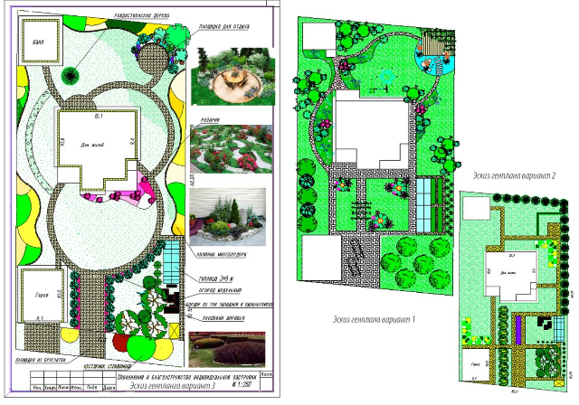
1. Эскизы генерального плана участка
Эскиз генплана - это вид сверху на участок, выполненный в масштабе на основе топосъемки. Участок разбивается условно на функциональные зоны. На плане прорисовываются дорожки, площадки, газоны, цветники, живых изгороди, деревья, кустарники, цветники. Определяется расположение зон отдыха, беседок, детских и спортивных площадок, водоемов, ручьев, малых архитектурных форм, светильников и интересных композиций.

Slide 7
1. Эскизы генерального плана участка
Ландшафтный дизайнер, исходя из особенностей рельефа, выполняет террасирование участка, создает древесно-кустарниковые композиции и цветники многолетних растений с учетом почв, степени освещенности и увлажненности участка, в определенном стиле. И, конечно, при планировании ландшафтный дизайнер создаст «изюминки», которые будут визитной карточкой только Вашего сада.
Мы разрабатываем два варианта эскизов генерального плана, выполненных в разных стилях и разных по концепции. Это дает возможность выбора при обсуждении эскизов. В большинстве случаев стиль будущего сада определяется стилем самого дома и особенностями самого участка. Просмотрев предложенные эскизы генплана, Вы выберите тот вариант, который Вам наиболее близок. На основании этого варианта и будет выполнен генплан Вашего участка и весь проект.

Slide 8
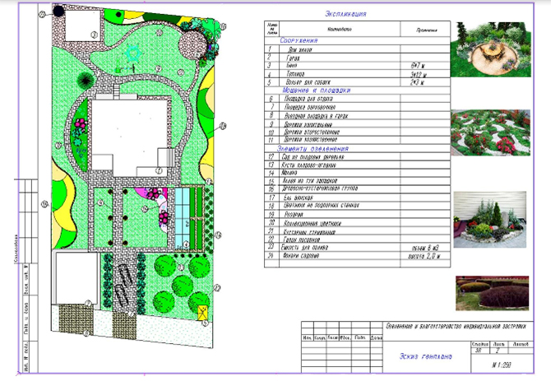
2. Генплан участка.
Выбрав один из эскизов, заказчик вносит свои пожелания, которые ландшафтный дизайнер учитывает при разработке окончательного генерального плана.
Генеральный план участка – это тщательно отработанный и продуманный вид участка в плане. На нем изображены границы участка, все существующие строения и зеленые насаждения, проектируемые строения и архитектурные сооружения. На генплан наносят дорожки, площадки, газоны, цветники, водоемы, зеленые насаждения. На нем определяют расположение детских и спортивных площадок, зон отдыха, беседок, скульптур, композиций. Проектируемые растения наносят на план, отмечая их тип, форму, размер: деревья или кустарники, хвойные, лиственные или вьющиеся.
За границами участка на генплане указываются экспликация зданий и сооружений, условные обозначения элементов ландшафта, масштаб плана, стороны света.

Slide 9
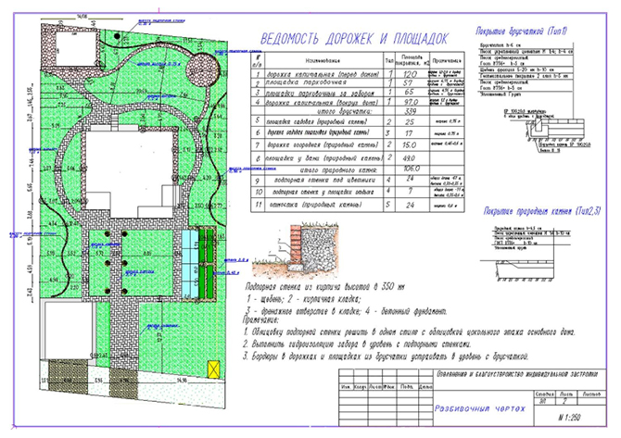
3. Разбивочный чертеж
Разбивочный чертеж - это рабочий чертеж для разбивки участка на местности и выноса в натуру проектируемых элементов озеленения и благоустройства: дорожек, площадок, подпорных стенок, малых архитектурных форм и других конструкций с привязкой к местности. Привязка осуществляется к существующим строениям или ограждению участка. На разбивочный чертеж нанесены размерные линии, радиусы кривизны, расстояния указывается в метрах. Это рабочий план предназначен для тех, кто будет осуществлять озеленение и благоустройство участка.

Slide 10
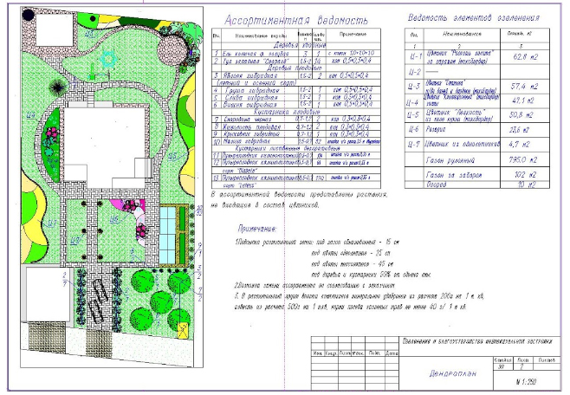
4. Дендроплан
Дендроплан – показывает сохраняемые и проектируемые растительные композиции, размещение древесно-кустарниковых групп, отдельных деревьев, групповых и аллейных посадок, живых изгородей, цветников и т.д. В ассортиментной ведомости указывается используемая растительность, виды, сорта и количество растений.
При составлении дендроплана ландшафтный дизайнер учитывает много факторов: архитектурный стиль построек, общий облик и рельеф участка, почвенные условия, степень освещенности участка, предпочтения и бюджет хозяев, совместимость растений, их цветовую палитру, декоративную окраску листвы, время цветения. Правильное планирование и компоновка растений создает желаемый визуальный эффект от участка.

Slide 11
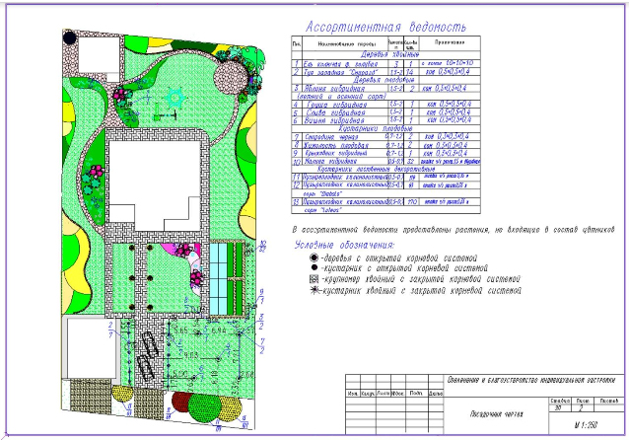
5. Посадочный чертеж.
На основании дендроплана разрабатывается посадочный чертеж. Предназначен он для рабочей бригады озеленителей. На этот план наносятся только те объекты, к которым будет осуществляться привязка, посадочные места для деревьев и кустарников, с указанием размеров ямы, количество и возраст саженцев.

Slide 12
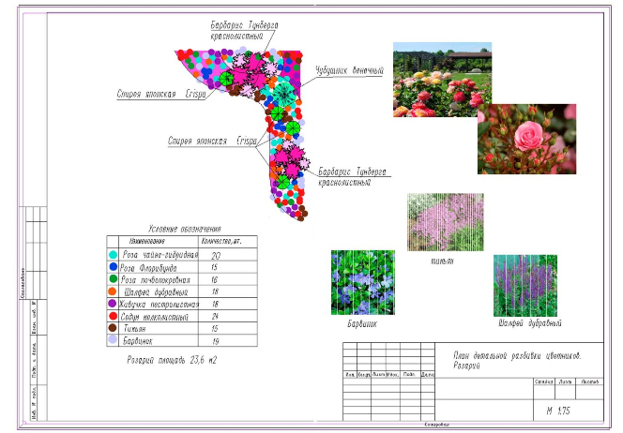
6. Детальная разработка цветников и альпинариев.
По Вашему желанию ландшафтный дизайнер может проработать отдельно каждый цветник и альпинарий, запроектированный на участке. Для этого выполняется посадочный чертеж и прилагаемая к нему ассортиментная ведомость растений.
Посадочный чертеж цветника выполняется в масштабе 1:50 или 1:20.

Slide 13
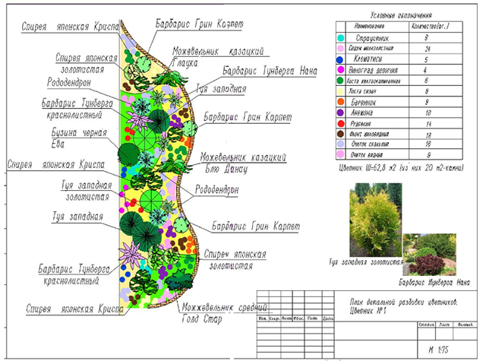
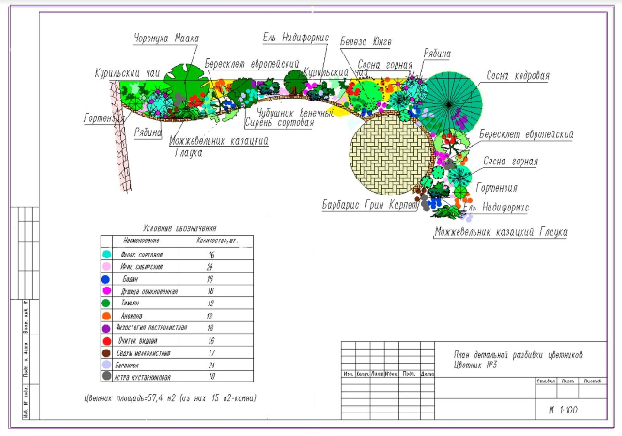
6. Детальная разработка цветников и альпинариев.
Разработать подетально цветник или альпинарий необходимо в том случае, если Вы хотите заранее знать, как будет выглядеть цветник, желаете просчитать точное количество растений (многолетних и однолетних цветов, почвопокровных растений, трав, папоротников, вересковых). Это также требуется при выполнении на цветнике определенного рисунка или создании затейливых и сложных фигур из цветов, трав и почвопокровных. Для альпинария или рокария проект необходим в любом случае, так как ландшафтный дизайнер сможет грамотно продумать расположение камней в сочетании с растениями, заполнить пространство между валунами логичными и интересными композициями из хвойников и почвопокровных, чтобы каменистая горка или плато гармонично вписалась в ландшафт Вашего участка.
На основании ландшафтного проекта рассчитывается подробная смета, содержащая расчет стоимости работ для воплощения эскизного проекта в жизнь. По Вашему желанию все работы по озеленению и благоустройству участка можно разбить на несколько этапов и осуществлять постепенно в соответствии с Вашими возможностями, временными рамками и бюджетом.

Slide 14
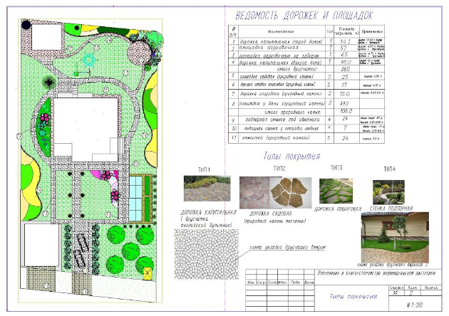
По желанию заказчика разрабатываются также следующие виды чертежей:
Рабочая документация по типу покрытий - показывает соотношение различных типов поверхностей на участке (газон, мощение, цветник и т.д.), а также их площадь.

Slide 15
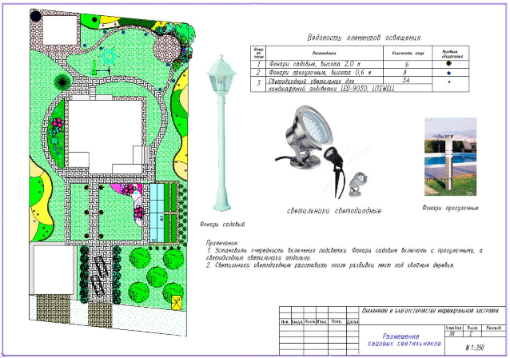
План размещения садовых светильников – разрабатывается на основе уже утвержденного генплана.
Ландшафтный дизайнер при разработке плана освящения обращает внимание не только на функциональную подсветку (въездная и входная зона детская или спортивная площадки, дорожки), но и предлагает при помощи ландшафтных светильников подчеркнуть созданный ландшафт.
При освещении растительности учитываются текстурные свойства ствола дерева, форма листьев, густота и прозрачность кроны, сезонный цвет листвы и окраска цветения. План размещения светильников не предполагает разработки технической документации по освящению.
Чертёж баланса территории – грамотно разработанный проект ландшафтного дизайна не только отвечает индивидуальному вкусу и запросу, но и учитывают уникальность самого участка. Не существует двух совершенно одинаковых земельных участков. Сад может быть густой или редкий, ровный или расположенный на склоне, солнечный или затенённый, влажный или сухий - эти вопросы решает ландшафтный дизайн.

Slide 16
Спасибо за внимание!

